Slide 1
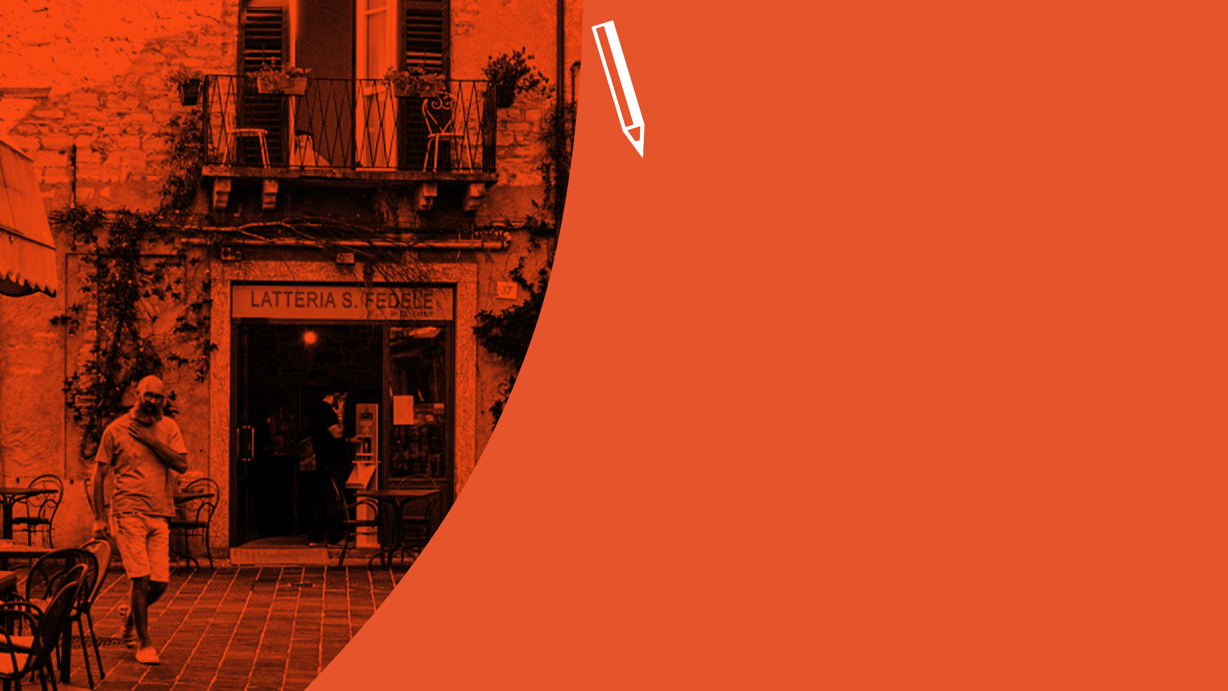
Monica ASNAGHI
Area Urbanistica
Confcommercio Milano, Lodi,
Monza e Brianza
MILANO, due luoghi rigenerati a servizio della città e dei quartieri:
Piazzale Loreto
Mercato Coperto Morsenchio

Slide 2
Confcommercio Milano
ha sempre creduto nella fondamentale relazione tra lo sviluppo del sistema delle attività economiche in ottica di equilibrio tra le diverse formule distributive e le politiche urbanistiche e della mobilità.
Urbanpromo 2021 | MONICA ASNAGHI, Confcommercio Milano, Lodi, Monza e Brianza

Slide 3
Area Urbanistica
Tra le varie mansioni affianca e accompagna le Associazioni di Categoria e Territoriali nei confronti delle Pubbliche Amministrazioni sui temi che riguardano l’impatto delle scelte urbanistiche e viabilistiche sulla rete delle imprese del commercio, del turismo e dei servizi.
Urbanpromo 2021 | MONICA ASNAGHI, Confcommercio Milano, Lodi, Monza e Brianza

Slide 4
Gli interventi che presentiamo sono il frutto dell’interlocuzione di Confcommercio con il Comune di Milano.
Alla scala di quartiere: la rinascita di un Mercato comunale coperto che diventa un servizio di quartiere, una centralità commerciale e sociale per gli abitanti.
Alla scala urbana: la rigenerazione di una piazza che da incrocio veicolare di cesura si trasforma in cerniera di collegamento tra importanti assi commerciali della città: Corso Buenos Aires - Viale Padova – Viale Monza.
Urbanpromo 2021 | MONICA ASNAGHI, Confcommercio Milano, Lodi, Monza e Brianza

Slide 5
MILANO
due luoghi rigenerati a servizio della città e dei quartieri:
Evoluzione di un Mercato Coperto
Claudio Salluzzo
Coordinatore Filiera Agroalim. Confcommercio Milano
Loreto, una piazza verde e inclusiva per la Milano del futuro
Michele Montevecchi
Direttore Sviluppo New Business Nhood
Urbanpromo 2021 | MONICA ASNAGHI, Confcommercio Milano, Lodi, Monza e Brianza

